Slide 1
인터페이스 구현

Slide 2
시스템 인터페이스 요구사항 분석
시스템 인터페이스: 독립적으로 떨어져 있는 시스템끼리 서로 연동하여 상호 작용하기 위한 접속 방법이나 규칙
시스템 인터페이스 요구사항 명세서의 구성 요소
인터페이스 이름
연계 대상 시스템
연계 범위 및 내용
연계 방식
송신 데이터
인터페이스 주기
기타 고려사항
시스템 인터페이스 요구사항 분석
시스템 인터페이스 요구사항 분석은 요구사항을 분류하고 구체적으로 명세 한 후 이해 관계자에게 전달하는 일련의 과정
소프트웨어 요구사항 분석 기법을 적절히 이용
요구사항의 분해가 필요한 경우 적절한 수준으로 세분화
요구사항 분석 시 누락한 요구사항이나 제한 조건을 추가
요구사항에 대한 상대적 중요도를 평가하여 우선순위를 부여

Slide 3
시스템 인터페이스 요구사항 분석
시스템 인터페이스 요구사항 분석 절차
요구사항을 선별하여 별도로 요구사항 목록을 생성
요구사항과 관련된 자료를 준비
기능적인 요구사항과 비기능적인 요구사항을 분류
요구사항을 분석하고 요구사항 명세서에 내용을 추가하거나 수정
추가 수정한 요구사항 명세서와 요구사항 목록을 관련 이해관계자에게 전달

Slide 4
인터페이스 요구사항 검증
요구 사항 검증
인터페이스의 설계 및 구현 전에 사용자들의 요구사항이 요구사항 명세서에 정확하고 완전하게 기술되었는지 검토하고 개발 범위의 기준인 베이스라인을 설정하는 것
인터페이스의 설계 및 구현 중에 요구사항 명세서의 오류가 발견되어 이를 수정할 경우 많은 비용이 소요되므로 프로젝트에서 매우 중요
검증 수행 순서
요구사항 검토 계획 수립
검토 및 오류 수정
베이스라인 설정
요구 사항 검증 방법
요구사항 검토: 요구사항 명세서의 오류 확인 및 표준 준수 여부 등의 결함 여부를 검토 담당자들이 수작업으로 분석하는 방법으로 동료 검토(Peer Review), 워크 스루(Walk Through), Inspection 등이 있음
프로토타이핑 (Prototyping): 사용자의 요구사항을 정확히 파악하기 위해 실제 개발될 소프트웨어에 대한 견본품 (Prototype)을 만들어 최종 결과물을 예측
테스트 설계: 요구사항은 테스트할 수 있도록 작성되어야 하며 이를 위해 테스트 케이스(Test Case)를 생성하여 이후에 요구사항이 현실적으로 테스트 가능한지를 검토
CASE 도구 활용: 일관성 분석(Consistency Analysis)을 통해 요구사항 변경사항의 추적 및 분석, 관리, 표준 준수 여부를 확인

Slide 5
인터페이스 요구사항 검증
시스템 인터페이스 요구사항 명세서
요구 사항 검토
동료 검토(Peer Review): 요구사항 명세서 작성자가 명세서 내용을 직접 설명하고 동료들이 이를 들으면서 결함을 발견하는 형태의 검토 방법
Walk Through: 검토 회의 전에 요구사항 명세서를 미리 배포하여 사전 검토한 후에 짧은 검토 회의를 통해 결함을 발견하는 형태의 검토 방법
Inspection: 요구사항 명세서 작성자를 제외한 다른 검토 전문가들이 요구사항 명세서를 확인하면서 결함을 발견하는 형태의 검토 방법
요구 사항 검토 항목
완전성(Completeness): 사용자의 모든 요구사항이 누락되지 않고 완전하게 반영
일관성(Consistency): 요구사항이 모순되거나 충돌되는 점 없이 일관성을 유지
명확성(Unambiguity): 모든 참여자가 요구사항을 명확히 이해
기능성(Functionality): 요구사항이 ‘어떻게(How to)’ 보다 ‘무엇을(What)’에 중점
검증 가능성(Verifiability): 요구사항이 사용자의 요구를 모두 만족하고, 개발된 소프트웨어가 사용자의 요구 내용과 일치하는지
추적 가능성(Traceability): 요구사항 명세서와 설계서를 추적
변경 용이성(Easily Changeable): 요구사항 명세서의 변경이 쉽도록

Slide 6
인터페이스 시스템 식별
인터페이스 시스템 식별은 인터페이스별로 인터페이스에 참여하는 시스템들을 송신 시스템과 수신 시스템으로 구분하여 작성하는 것
인터페이스 시스템 식별을 위한 선행 작업
개발 시스템과 내 • 외부 시스템 식별
내 • 외부 시스템 환경 및 관리 주체 식별
내 • 외부 시스템의 실제 운용 환경과 하드웨어 관리 주체를 확인
내 • 외부 시스템 환경: 연계할 시스템 접속에 필요한 IP 또는 URL, Port 정보 등 시스템의 실제 운용 환경
내 • 외부 시스템 관리 주체: 하드웨어 관리 담당자
내 • 외부 시스템 네트워크 연결 정보 식별
인터페이스 식별

Slide 7
송 • 수신 데이터 식별
식별 대상 데이터
송 • 수신 시스템 사이에서 교환되는 데이터로 규격화된 표준 형식에 따라 전송되는 데이터
교환되는 데이터 종류
인터페이스 표준 항목
송 • 수신 데이터 항목: 업무를 수행하는 데 사용하는 데이터
공통 코드:시스템에서 공통으로 사용하는 코드
인터페이스 표준 항목
송 • 수신 시스템을 연계하는데 표준적으로 필요한 데이터
시스템 공통부: 시스템 간 연동 시 필요한 공통 정보
거래 공통부: 시스템들이 연동된 후 송 • 수신되는 데이터를 처리할 때 필요한 정보

Slide 8
인터페이스 방법 명세화
인터페이스 방법 명세화
인터페이스 명세화 내용
송 • 수신 방법 명세화
송 • 수신 데이터 명세화
오류 식별 및 처리 방안 명세화
필요 정보
시스템 연계 기술
인터페이스 통신 유형
처리 유형
발생 주기
시스템 연계 기술
DB Link: 데이터베이스에서 제공하는 Link를 이용하는 방식
API/Open API: 송신 시스템의 데이터베이스에서 데이터를 읽어와 제공하는 애플리케이션 프로그래밍 인터페이스 프로그램
연계 솔루션: EAI 서버와 송 • 수신 시스템에 설치되는 클라이언트를 이용하는 방식
Socket: 소켓을 생성하여 포트를 할당하고 클라이언트의 통신 요청 시 클라이언트와 연결하여 통신하는 네트워크 기술
Web Service: WSDL, UDDI, SOAP 프로토콜을 이용하여 연계하는 서비스

Slide 9
인터페이스 방법 명세화
인터페이스 통신 유형
단방향
동기
비동기
처리 유형
실시간 방식
지연 처리 방식
배치 방식

Slide 10
미들웨어 솔루션
미들웨어
운영체제와 응용 프로그램 또는 서버와 클라이언트 사이에서 다양한 서비스를 제공하는 소프트웨어
표준화된 인터페이스를 제공함으로써 시스템 간의 데이터 교환에 일관성을 보장
종류
DB
RPC(Remote Procedure Call): 원격 프로시저를 로컬 프로시저처럼 호출하는 미들웨어
MOM(Message Oriented Middleware): 비동기형 메시지를 전달하는 미들웨어
TP-Monitor(Transaction Processing Monitor): 트랜잭션 처리 및 감시하는 미들웨어
ORB(Object Request Broker): CORBA 표준 스펙을 구현한 객체 지향 미들웨어
WAS(Web Application Server): 웹 서버에서 동적인 콘텐츠를 제공하기 위한 미들웨어

Slide 11
모듈간 공통 기능 및 데이터 인터페이스
모듈 간 공통 기능 및 데이터 인터페이스 확인 절차
인터페이스 설계서를 통해 모듈별 기능을 확인
외부 및 내부 모듈을 기반으로 공통으로 제공되는 기능과 각 데이터의 인터페이스를 확인
인터페이스 설계서
이 기종 시스템 또는 컴포넌트 간 데이터 교환 및 처리를 위한 목적으로 인터페이스 목록에 있는 각 시스템의 교환 및 데이터 및 업무, 송수신 주체 등을 정의한 문서
종류
일반적인 인터페이스 설계서
시스템 인터페이스 설계서: 시스템의 인터페이스 현황을 확인하기 위하여 시스템이 갖는 인터페이스 목록과 인터페이스 명세를 보여주는 설계 문서
상세 기능별 인터페이스 명세서: 인터페이스를 통한 각 세부 기능의 개요, 세부 기능이 동작하기 전에 필요한 사전 조건, 사후 조건 및 인터페이스 파라미터(데이터), 호출 이후 결과를 확인하기 위한 반환 값 등을 정의한 문서
정적･ 동적 모형을 통한 인터페이스 설계서
정적, 동적 모형으로 각 시스템의 구성 요소를 표현한 다이어그램을 이용하여 만든 문서
시스템을 구성하는 주요 구성 요소 간 트랜잭션을 보여주고 해당 인터페이스가 시스템에서 어디에 속하고 해당 인터페이스를 통해 상호 교환되는 트랜잭션의 종류를 확인할 수 있다

Slide 12
모듈간 공통 기능 및 데이터 인터페이스
모듈 간 공통 기능 및 데이터 인터페이스 확인 절차
인터페이스 설계서를 통해 모듈별 기능을 확인
외부 및 내부 모듈을 기반으로 공통으로 제공되는 기능과 각 데이터의 인터페이스를 확인
인터페이스 설계서
이 기종 시스템 또는 컴포넌트 간 데이터 교환 및 처리를 위한 목적으로 인터페이스 목록에 있는 각 시스템의 교환 및 데이터 및 업무, 송수신 주체 등을 정의한 문서
종류
일반적인 인터페이스 설계서
시스템 인터페이스 설계서: 시스템의 인터페이스 현황을 확인하기 위하여 시스템이 갖는 인터페이스 목록과 인터페이스 명세를 보여주는 설계 문서
상세 기능별 인터페이스 명세서: 인터페이스를 통한 각 세부 기능의 개요, 세부 기능이 동작하기 전에 필요한 사전 조건, 사후 조건 및 인터페이스 파라미터(데이터), 호출 이후 결과를 확인하기 위한 반환 값 등을 정의한 문서
정적･ 동적 모형을 통한 인터페이스 설계서
정적, 동적 모형으로 각 시스템의 구성 요소를 표현한 다이어그램을 이용하여 만든 문서
시스템을 구성하는 주요 구성 요소 간 트랜잭션을 보여주고 해당 인터페이스가 시스템에서 어디에 속하고 해당 인터페이스를 통해 상호 교환되는 트랜잭션의 종류를 확인할 수 있다

Slide 13
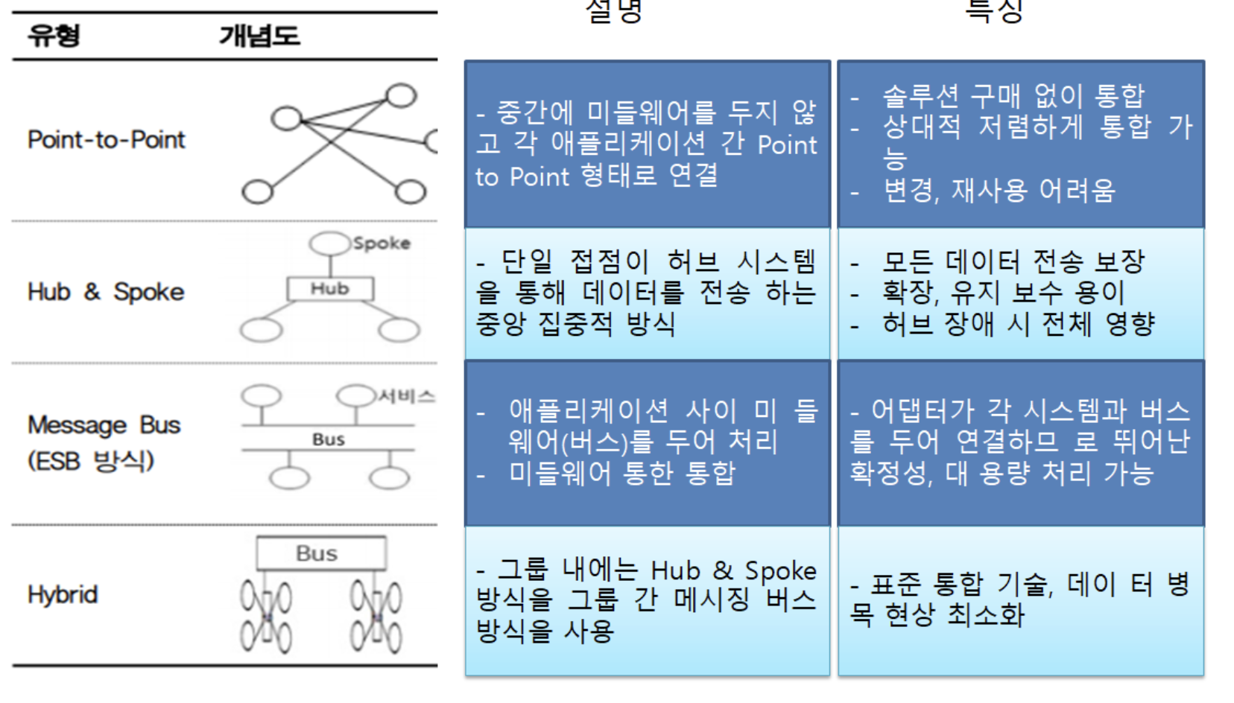
인터페이스 기능 식별
외부 및 내부 모듈 연계를 위한 인터페이스 기능 식별
내부, 외부 모듈 연계 방법(EAI, ESB, Web Service)
EAI(Enterprise Application Integration)
기업에서 운영되는 플랫폼 및 애플리케이션들 간의 정보 전달, 연계, 통합을 가능하게 해주는 솔루션으로 EAI를 사용함으로써 각 비즈니스 간 통합 및 연계성을 증대시켜 효율성을 높여 줄 수 있으며 각 시스템 간의 확장성을 높여 줄 수 있음
EAI는 크게 Peer to Peer형, Hub & Spoke 방식, Bus 형태의 구성으로 분류

Slide 14
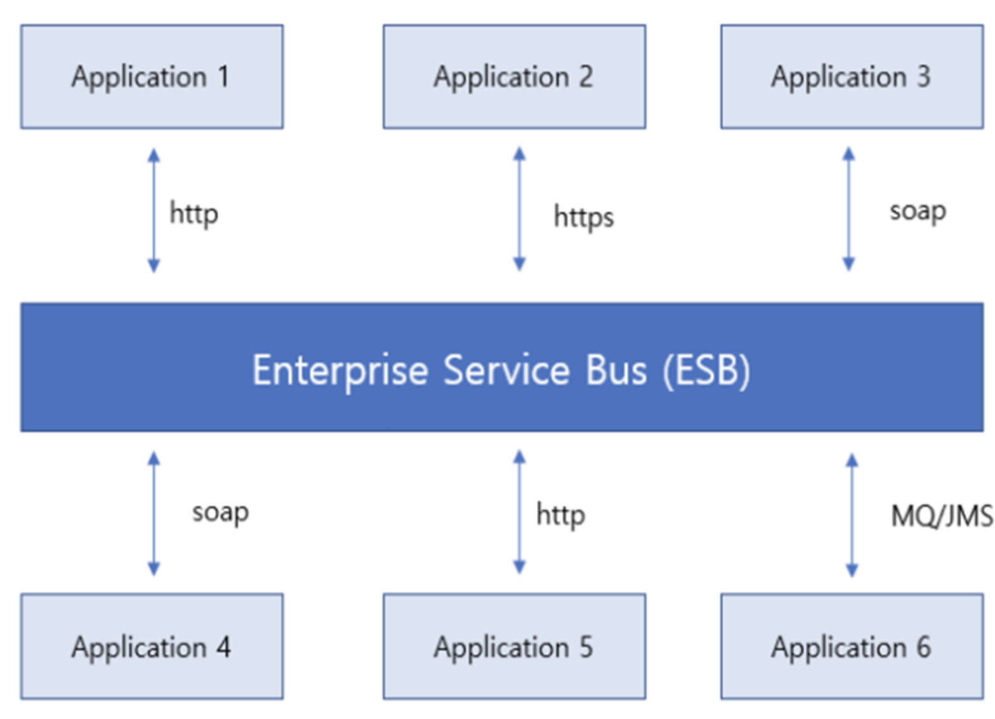
인터페이스 기능 식별
외부 및 내부 모듈 연계를 위한 인터페이스 기능 식별
내부, 외부 모듈 연계 방법
ESB(Enterprise Service Bus)
애플리케이션 간 연계, 데이터 변환, 웹 서비스 지원 등 표준 기반의 인터페이스를 제공하는 솔루션
웹 서비스 중심으로 표준화된 데이터, 버스를 통해 이 기종 애플리케이션을 유연 (loosely-coupled)하게 통합하는 핵심 플랫폼(기술)
ESB는 Bus를 중심으로 각각 프로토콜이 호환이 되게끔 변환이 가능하고 서비스 중심으로 메시지 이동을 라우팅 할 수 있다.
관리 및 보안이 쉽고 높은 수준의 품질 지원이 가능하지만 표준화가 미비하고 특정 벤더 종속, 성능 문제에서 개선되어야 할 부분이 남아 있다.

Slide 15
인터페이스 기능 식별
외부 및 내부 모듈 연계를 위한 인터페이스 기능 식별
내부, 외부 모듈 연계 방법
Web Service
SOAP: HTTP, HTTPS, SMTP 등을 활용하여 XML 기반의 메시지를 네트워크 상에서 교환하는 프로토콜
WSDL: 웹 서비스명, 서비스 제공 위치, 프로토콜 등 웹 서비스에 대한 상세 정보를 XML 형식으로 구현
UDDI: WSDL을 등록하여 서비스와 서비스 제공자를 검색하고 접근하는데 사용

Slide 16
인터페이스 데이터 표준 확인
모듈 간 인터페이스에 사용되는 데이터의 형식을 표준화하는 것
표준 확인 절차
데이터 인터페이스 확인
인터페이스 기능 확인
인터페이스 데이터 표준 확인

Slide 17
인터페이스 기능 구현 정의
인터페이스를 실제로 구현하기 위해 인터페이스 기능에 대한 구현 방법을 기능별로 기술하는 것
인터페이스 기능 구현 정의 절차
컴포넌트 명세서 확인
인터페이스 명세서 확인
일관된 인터페이스 기능 구현 정의
정의된 인터페이스 기능 구현 정형화
모듈 세부 설계서
컴포넌트 명세서
인터페이스 명세서

Slide 18
인터페이스 구현
송 • 수신 시스템 간의 데이터 교환 및 처리를 실현해 주는 작업
데이터 포맷
XML(eXtensible Markup Language)
다른 특수한 목적을 갖는 마크업 언어를 만드는 데 사용하도록 권장하는 다목적 마크 업 언어로 SGML의 간략화 된 버전으로 다른 많은 종류의 데이터를 기술하는 데 사용될 수 있으며, 다른 종류의 시스템끼리 데이터를 쉽게 주고받을 수 있게 하는 포맷
HTML, SGML(멀티미디어 전자문서들을 이 기종 시스템에 전송하기 위한 기술), VRML 등이 유사한 형태
JSON(JavaScript Object Notation)
JSON은 속성-값 쌍(attribute-value pairs)으로 이루어진 데이터 오브젝트를 전달하기 위해 사용하는 개방형 표준 포맷
AJAX(Asynchronous JavaScript and XML)에서 많이 사용되고 XML을 대체하는 주요 데이터 포맷
언어 독립형 데이터 포맷으로 다양한 프로그래밍 언어에서 사용

Slide 19
인터페이스 구현
인터페이스 구현 절차
데이터를 각 시스템 환경에 맞게 선택
데이터 포맷을 이용해 인터페이스 객체를 생성
수신 측으로 전송
클라이언트에서 AJAX 등의 기술을 이용해서 수신 한 후 파싱 한 후 처리
수신 측에서 처리 결과를 송신 측으로 전송
인터페이스 처리 유형
실시간 방식: 사용자가 요청한 내용을 바로 처리해야 할 때 사용하는 방식
지연 처리 방식: 데이터를 매 건 단위로 처리할 경우 비용이 많이 발생할 때 사용하는 방식으로 나중에 처리하는 방식
배치 방식: 대량의 데이터를 처리할 때 모아서 처리하는 방식
AJAX
브라우저가 가지고있는 XMLHttpRequest 객체를 이용해서 전체 페이지를 새로 고치지 않고도 페이지의 일부만을 위한 데이터를 로드하는 기술
JavaScript를 사용한 비동기 통신, 클라이언트와 서버간에 XML 데이터를 주고받는 기술

Slide 20
인터페이스 예외 처리
인터페이스 예외 처리
데이터 통신을 이용한 방법
인터페이스 객체의 송•수신 시 발생할 수 있는 예외 케이스를 정의하고 각 예외 케이스 마다 예외 처리 방법을 기술
인터페이스 동작이 실패할 경우를 대비한 것
인터페이스 엔티티를 이용한 인터페이스 예외 처리: 엔티티에 인터페이스의 실패 상황과 원인 등을 기록하고 이에 대한 조치를 취할 수 있도록 사용자 및 관리자에게 알려주는 방식으로 예외 처리 방법을 정의

Slide 21
인터페이스 보안
인터페이스 구현
인터페이스 보안 기능 적용
네트워크 영역
인터페이스는 시스템 모듈 간 통신 및 정보 교환을 지원하므로 데이터 변조 ･ 탈취 및 인터페이스 모듈 자체의 보안 취약점이 있을 수 있음
스니핑(Sniffing)을 이용한 데이터 탈취 및 위협을 방지하기 위해 네트워크 트래픽에 대한 암호화를 설정
암호화는 IPSec, SSL, S-HTTP 등의 다양한 방식으로 적용

Slide 22
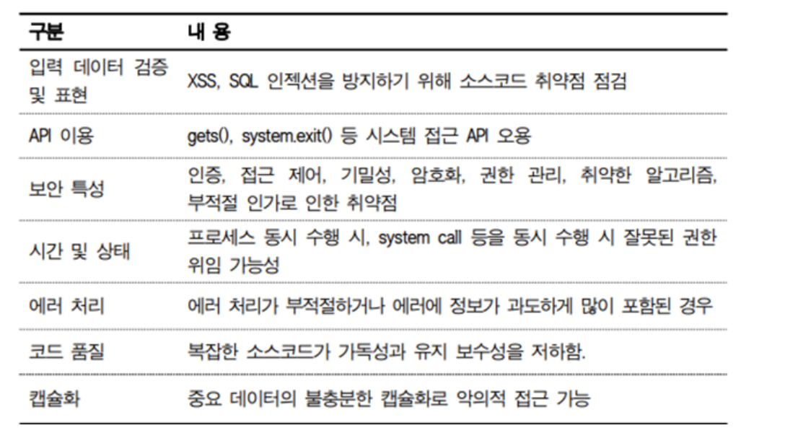
인터페이스 보안
인터페이스 구현
인터페이스 보안 기능 적용
애플리케이션 영역
시큐어 코딩 대표적인 웹 애플리케이션의 보안 취약점 발표 사례인 OWASP(Open Web Application Security Project) Top 10을 참고하여 KISA(한국 인터넷 진흥원)에서 SW 보안 약점 가이드 를 발표하였고 SW 보안 취약점, 약점 및 대응 방안이 구체적으로 서술되어 있음

Slide 23
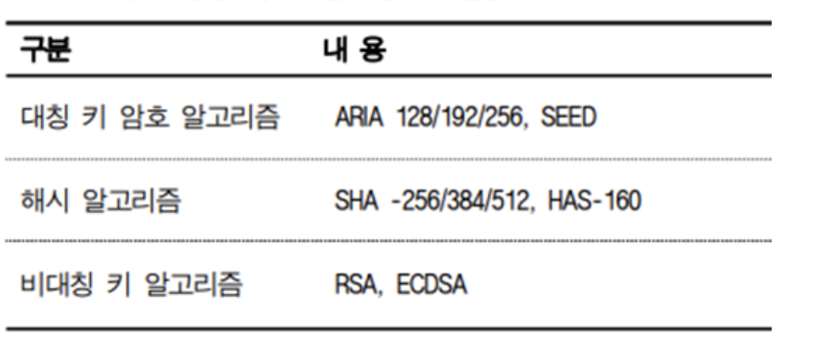
인터페이스 보안
인터페이스 구현
인터페이스 보안 기능 적용
데이터베이스 영역
데이터베이스의 기밀성을 유지하기 위해 중요 민감 데이터는 암호화하는 기법을 사용
데이터베이스 암호화 알고리즘은 대칭 키, 해시, 비대칭 키 알고리즘을 사용

Slide 24
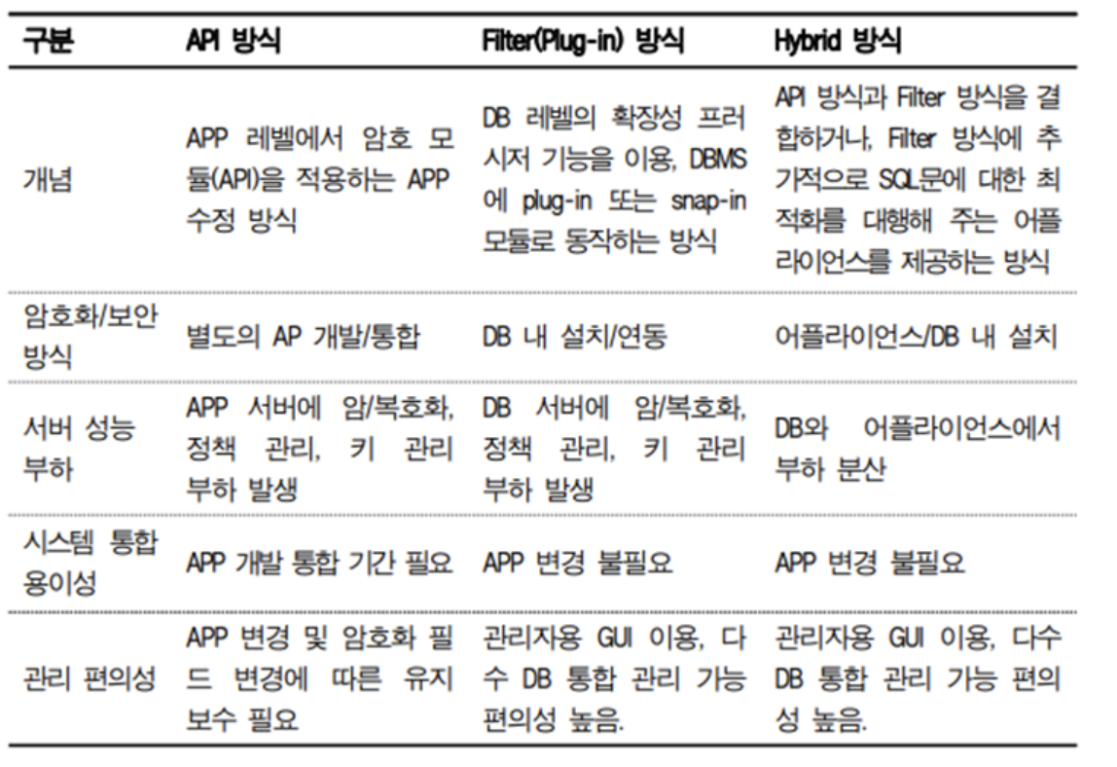
인터페이스 보안
인터페이스 구현
인터페이스 보안 기능 적용
데이터베이스 영역
데이터베이스 암호화 기법으로는 애플리케이션에서 암호화를 수행하는 API 방식과 데이터베이스에서 암호화를 수행하는 Flug-in 방식, API 방식, 두가지 방식을 혼합한 Hybrid 방식이 있음

Slide 25
인터페이스 보안
인터페이스 구현
데이터 무결성 검사 도구
인터페이스 보안 취약점을 분석하는데 사용하는 도구
시스템 파일의 변경 유무를 확인하고 파일이 변경되었을 경우 관리자에게 알려줌
Tripwire, AIDE, Samhain, Claymore, Slipwire, Fcheck 등

Slide 26
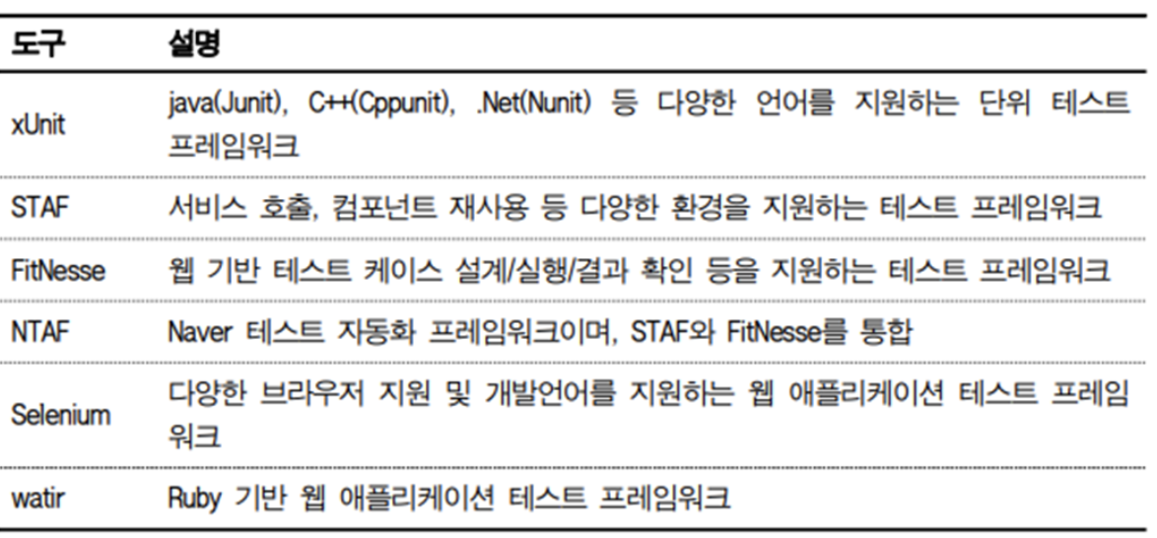
인터페이스 기능 구현 검증
인터페이스 구현 검증 도구
인터페이스 구현을 검증하기 위해서는 인터페이스 단위 기능 및 시나리오에 기반한 통합 테스트가 필요한데 테스트 자동화 도구를 이용하여 단위 및 통합 테스트의 효율성을 높일 수 있음

Slide 27
인터페이스 기능 구현 검증
인터페이스 구현 감시 도구
인터페이스 동적 상태는 APM(Application Performance Management/Monitoring, 애플리케이션 성능 관리)을 사용하여 감시
APM을 통해 데이터베이스와 웹 애플리케이션의 트랜잭션, 변수값, 호출 함수, 로그 및 시스템 부하 등 종합적인 정보를 조회하고 분석
리소스 방식과 End-To-End 방식이 있음
APM 도구
리소스 방식: Nagios, Zabbix, Cacti 등
End-To-End 방식: VisualVM, Scouter, Jennifer

